Slide 1

Практика проведения уроков финансовой грамотности в начальных классах школ города Архангельска
Цой Ольга Павловна
Консультант по повышению
финансовой грамотности населения

Slide 2
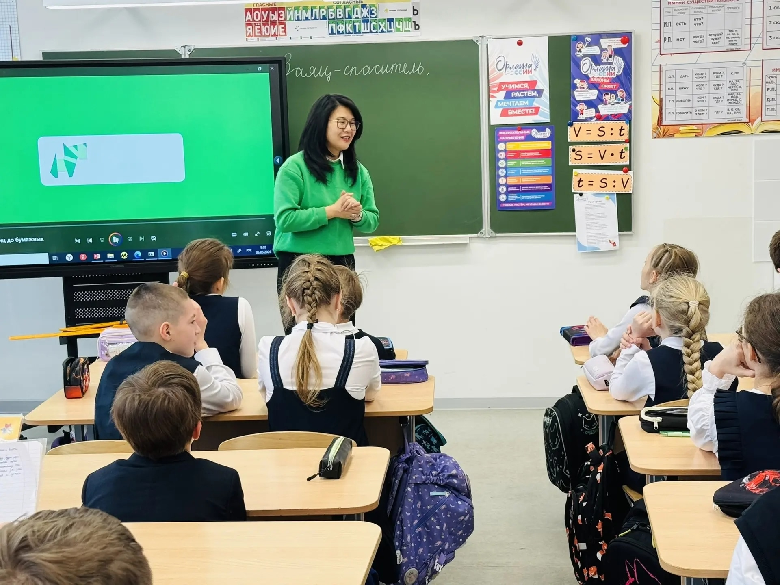
4 месяца
4 школы
8 классов
32 урока финансовой грамотности
192 анкеты обратной связи

Slide 3
Почему важно прививать навыки финансово-грамотного поведения с детства?

Slide 4
Финансовая грамотность в начальных классах –
часть других предметов (математика, окружающий мир, литературное чтение)

Slide 5
2023: рост кредитов у молодежи
17-20 лет с 11% до 24%
21-24 года с 22% до 33%
2024: группа 25-45 лет – наибольшее количество кредитов
2025: рост в сегменте кредитных карт среди заемщиков моложе 30 лет (27%, рост на 4,3 п.п. за год)
Цифры неумолимы: закредитованность растет, а уровень финансовых знаний падает
Источник: Национальное бюро кредитных историй

Slide 6
Детские привычки → взрослые финансовые модели поведения.
· Отсутствие базовых знаний → импульсивные покупки, жизнь в долг.
· Чем позже начать обучение, тем сложнее переучить мышление.
· В детстве легче сформировать осознанное отношение к деньгам и риск-менеджмент

